Slide 1

Методична комісія
вчителів іноземної мови Новогуйвинської гімназії

Slide 2

Інноваційні освітні технології у вивченні англійської мови
Інтерактивне навчання
Внутрішні кола
Мозковий штурм
Читання зигзагом
Обмін думками
Парні інтерв’ю

Slide 3
Метод проектів
"Книга погоди" ("A weather book")
Проекти "Навчаємось вчитися" ("Learning to learn")
дослідження на тему, що вивчається. Результат
такої роботи оформлюється у вигляді таблиць із висновками та постерів) (survey, quiz)
Аудіо-екскурсія по місту
"Родинні дерева";
"Говорять зірки" ("Stars talking")
"Біографія" можуть бути "A life story", "Personal details", "Personality Questionnaire“
розклад уроків англійською мовою
"Створи свою власну музичну групу«
Технологія відеопроектів Videoprojects

Slide 4

Активні методи навчання
Інтелектуальні лінгвістичні ігри
Інтегровані завдання
Мовленнєві методи навчання

Slide 5
Імітативно-ігровий метод
Фонетичні, граматичні ігри
Ігри на розвиток читання, письма , аудіювання
Діяльнісний метод роботи
Активні форми і методи роботи

Slide 6

Використання пісень
Ейдетична технологія
Наосліп
Chainstory
Метод шести капелюхів
Діаграма Вена
Абетковий суп
Асоціативний кущ
Fishbone рибна кістка
Дерево припущень

Slide 7
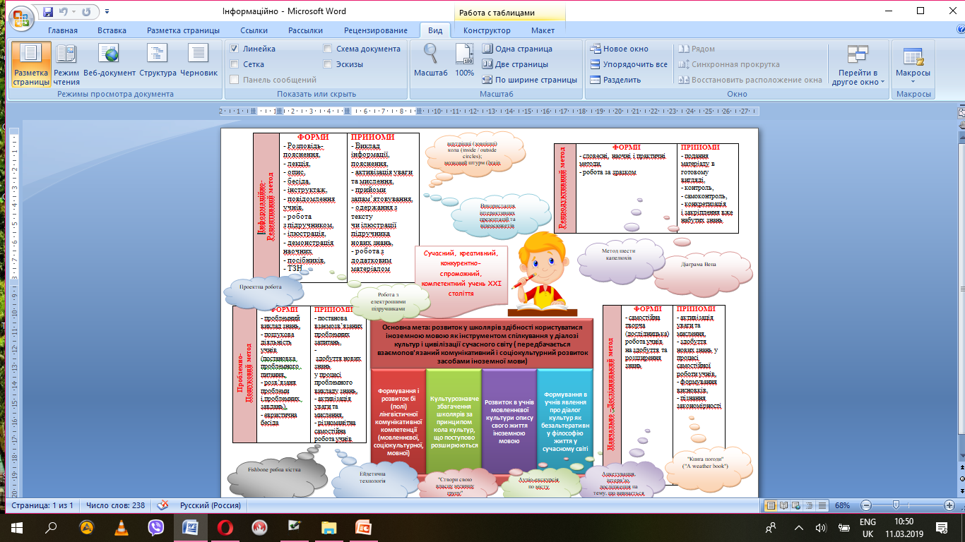

Slide 8
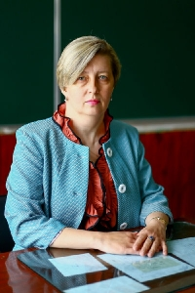
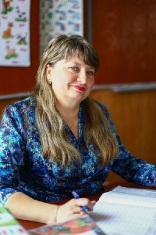
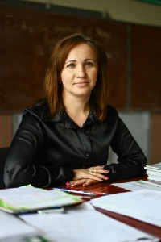
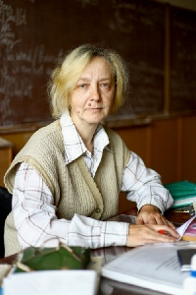
ПІБ вчителя і проблемна тема
Гаврилюк І.В. «Формування соціолінгвістичної компетентності на уроках англійської мови»
Стаховська С.П. «Дидактична гра – засіб підвищення ефективності уроку англійської мови»
Піскорська К.М. «Англійська граматика в образах та асоціаціях. Ейдетичний аспект»
Ємець Т.О. «Співвідношення комунікативного і когнітивного у навчанні практичної граматики англійської мови»
Тарасюк Д.Г. “Самореалізація вчителя шляхом впровадження інтерактивних методів на уроці англійської мови».
Тарасевич Н.В. «Інтелектуально-діяльнісно орієнтовані завдання на уроках англійської мови як засіб абезпечення якісної освіти»
П.М. Гаджисултанова «Роль вчителя в формуванні колоборативної, комунікативної, креативної компетенцій на уроках англійської мови

Slide 9
Тарасевич Н.В. «Інтелектуально-діяльнісно орієнтовані завдання на уроках англійської мови як засіб абезпечення якісної освіти»

Slide 10
Ємець Т.О. «Співвідношення комунікативного і когнітивного у навчанні практичної граматики англійської мови»
2016-17 Лисак Тетяна(10 клас) – 4 місце районної олімпіади
2017-18 Лежнюк Вікторія (11 клас) 4 місце районної олімпіади
2017-18 Тимошин Артур (11 клас) «Золотий сертифікат» конкурсу «Грінвіч»
2018 Павленко Оксана (9 клас)- 2 місце районної олімпіади

Slide 11
Стаховська С.П. «Дидактична гра – засіб підвищення ефективності уроку англійської мови»
2014р Бойко Юлія диплом 1 ступеня в обласному конкурсі написання есе « Я- європеєць»
Тарасюк Даря 1 місце 2етапу олімпіади з анг. мови
2015 р Бойко Юлія, Тарасюк Даря, Міхайлова О. вступили на факультети іноземних мов.
2017-18 р. виступ на районому семінарі . Відкритий урок для вчителів району на тему « Хвороби та засоби їх лікування».

Slide 12
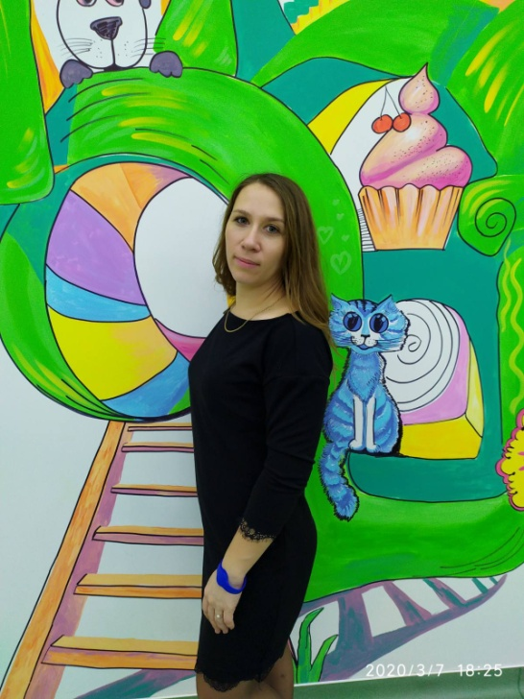
Загальні відомості
Прізвище, ім'я
по батькові Гаджисултанова Поліна Михайлівна
Дата
народження 19 жовтня 1985 року
Освіта вища
Альма-матер ЖДУ імені Франка, диплом магістра
Спеціальність «ПМСО. Мова і література»
Кваліфікація «Викладач англійської мови і зарубіжної літератури, вчитель німецької мови і зарубіжної літератури»
Педагогічний стаж 12 років, вчитель спеціаліст
Курси підвищення кваліфікації: березень 2019, літо 2019 НУШ для перших класів, Edera серпень 2019, січень 2020.

Slide 13
Проблема, над якою працюю
Роль вчителя в формуванні колоборативної, комунікативної, креативної компетенцій на уроках англійської мови

Slide 14
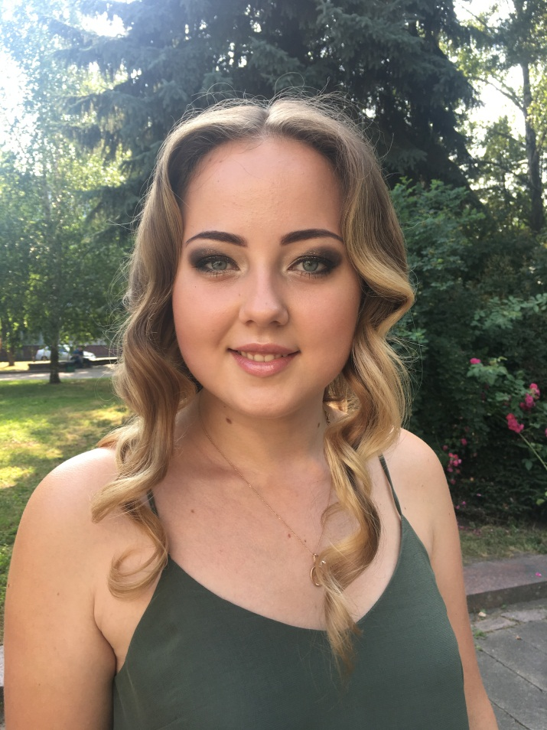
Тарасюк Дар’я Геннадіївна педагог-організатор, вчитель англійської та німецької мов Освіта: вища Проблемна тема: «Самореалізація вчителя шляхом впровадження інтерактивних методів на уроці англійської мови».

Slide 15


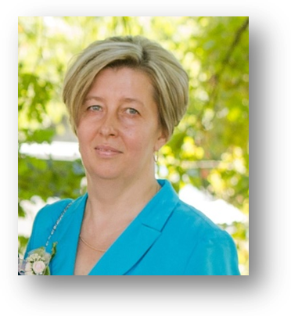
Гаврилюк Ірина Володимирівна
Дата народження:
29.03.1974 р.
Освіта: вища,
Житомирський державний педагогічний університет ім. І.Я. Франка – 1997 рік
Стаж роботи – 21 рік
Стаж роботи з класом – 4 роки
Фах : вчитель англійської та німецької мови

Slide 16
Участь у районній педагогічній виставці
“Сучасна освіта Житомирщини”
2015-2016 р.
“Навчання англійської мови у початковій школі крізь призму Нового Державного Стандарту” (диплом 1 ступеня)
2016-2017 р.
“ Формування соціолінгвістичної компетентності на уроках англійської мови”
«Сучасна освіта Житомирщини 2018» «Волонтерство як засіб підвищення мотивації вивчення англійської мови» Гаврилюк І.В.,Піскорська К.М
2019-2020 р.
«Використання інтерактивних технологій як засобу формування комунікативної компетентності на уроках англійської мови»(диплом 1 ступеня)
Стаття “Навчання англійської мови у початковій школі” IV Міжнародна науково-практична конференція

Slide 17
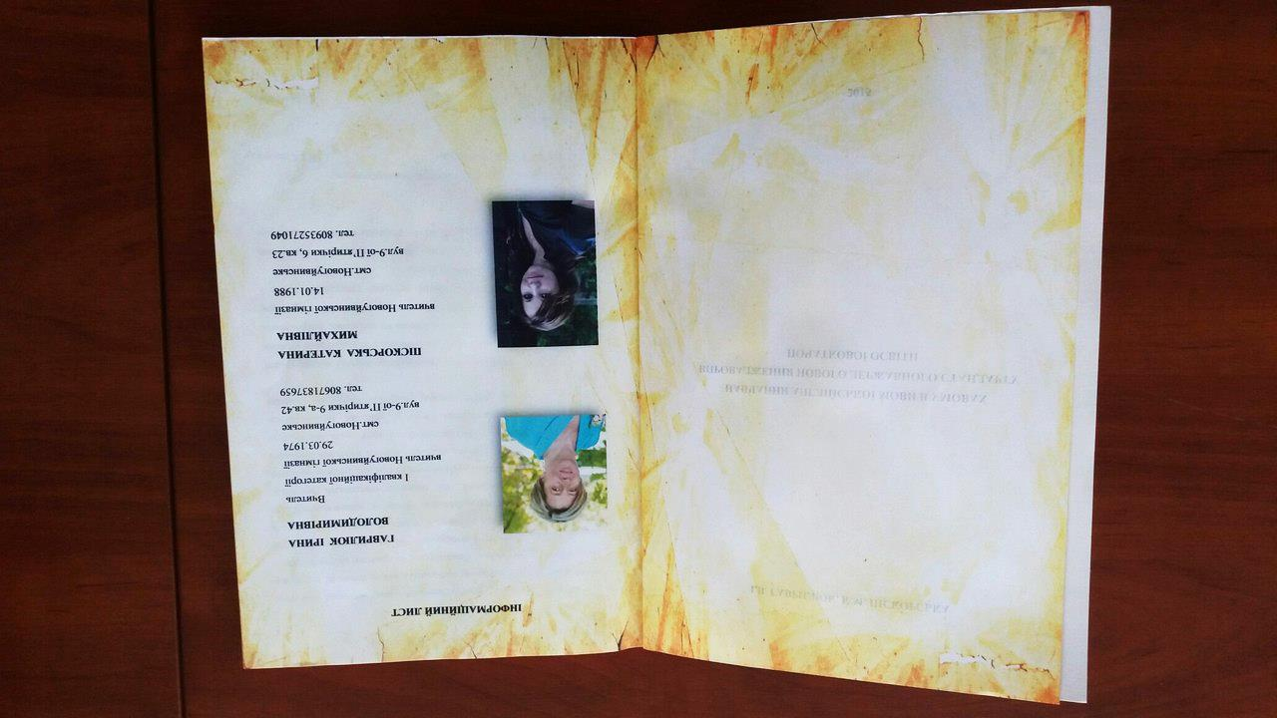
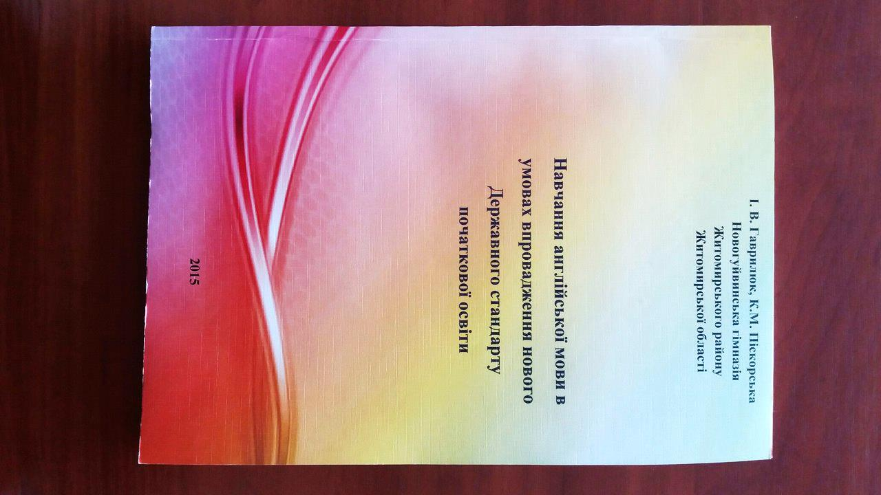
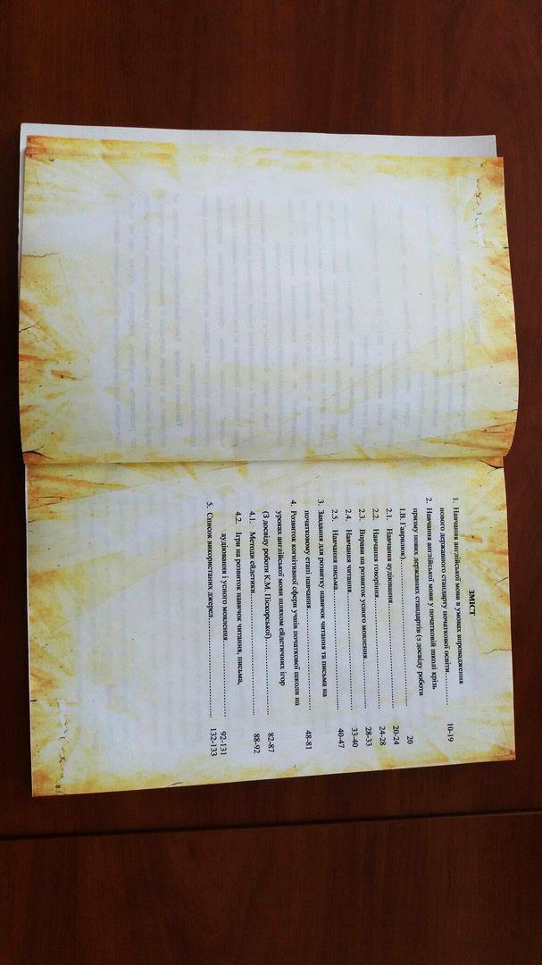
Педвиставка
Сучасна Житомирщина - 2016

Slide 18
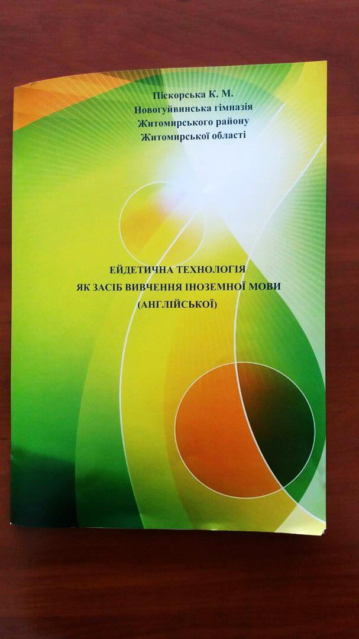
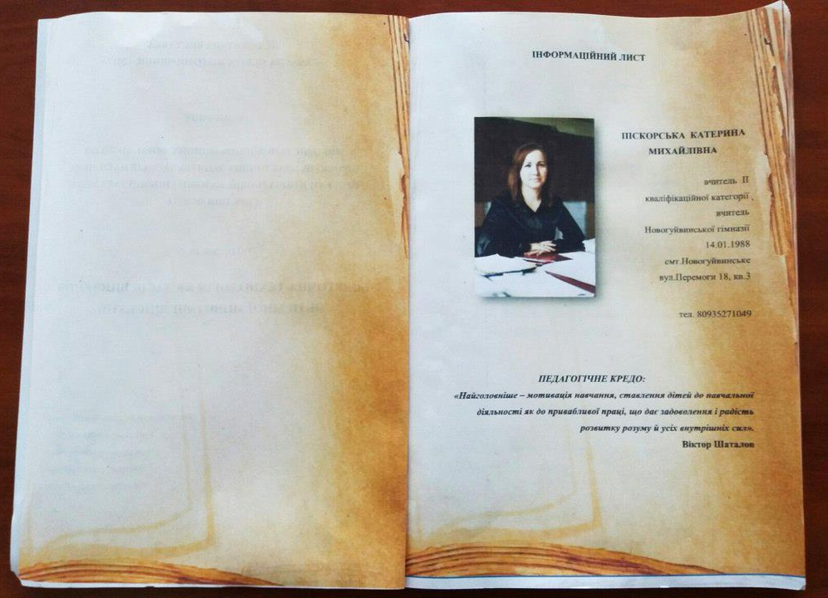
Педвиставка
Сучасна Житомирщина - 2017

Slide 19
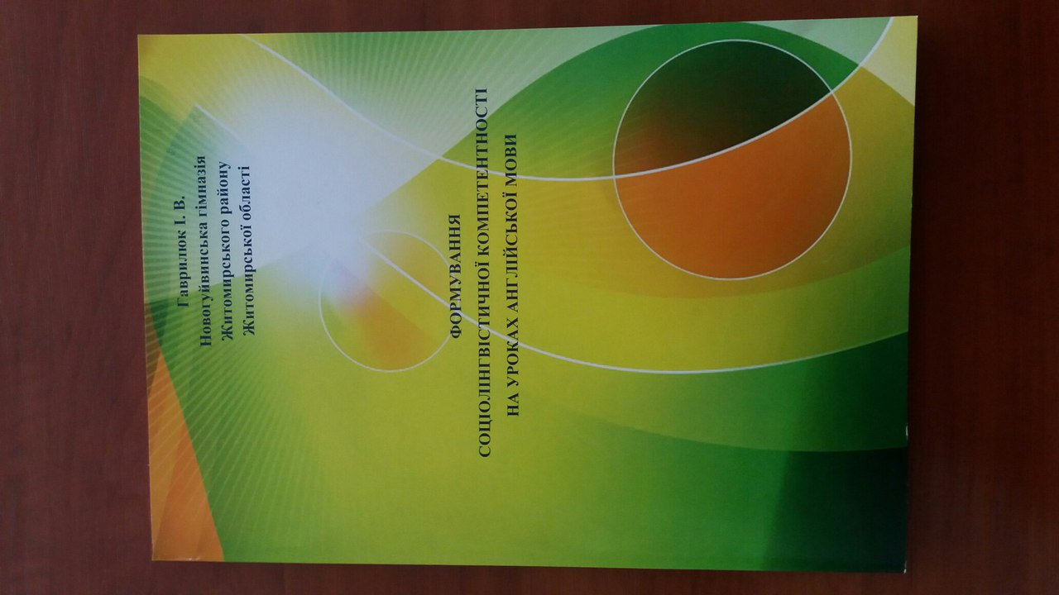
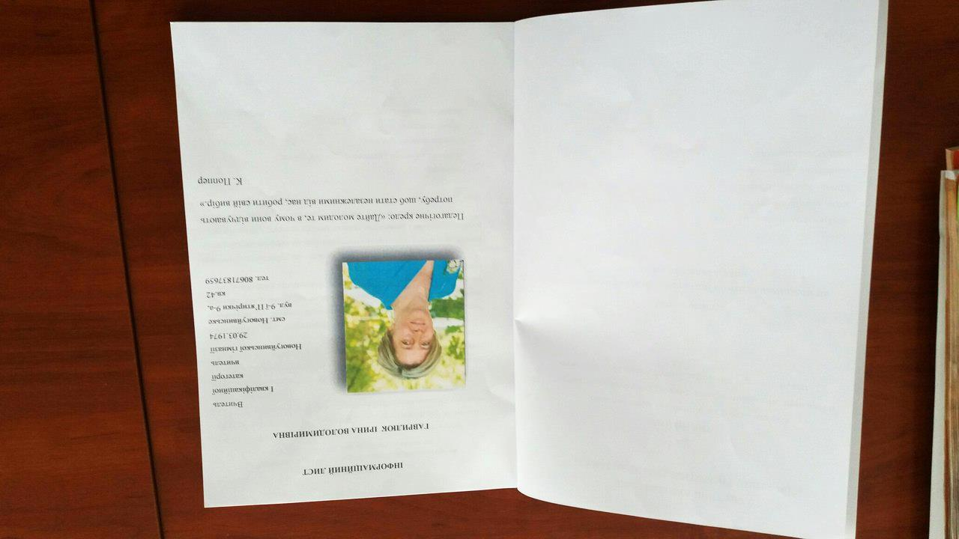

Slide 20
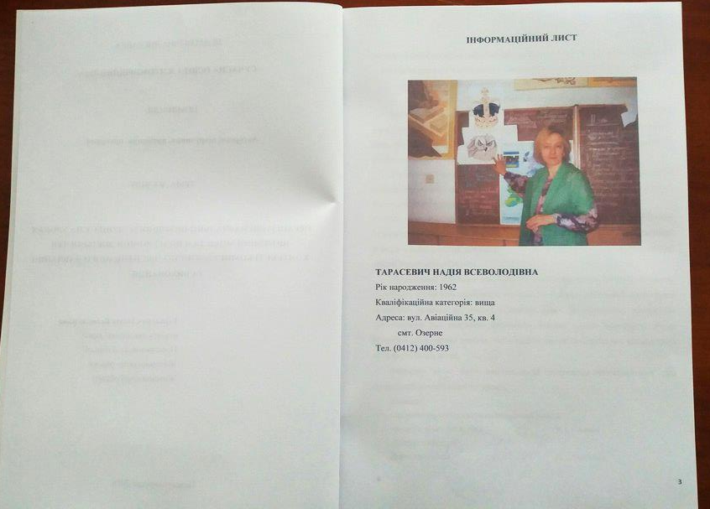
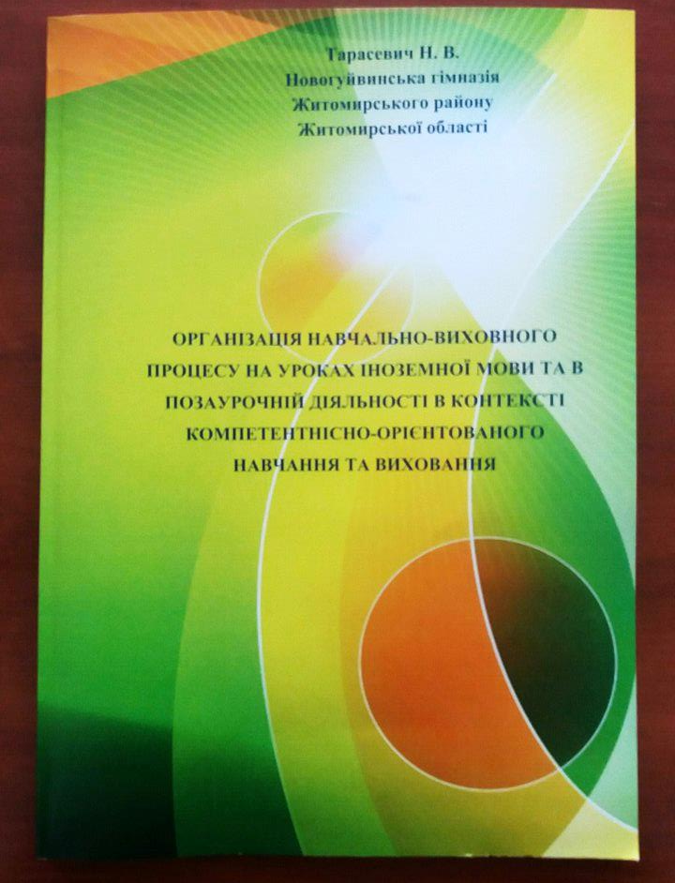

Slide 21
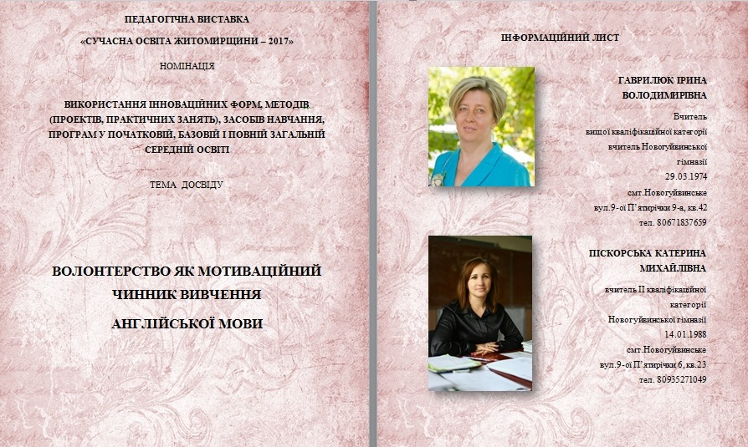

Slide 22
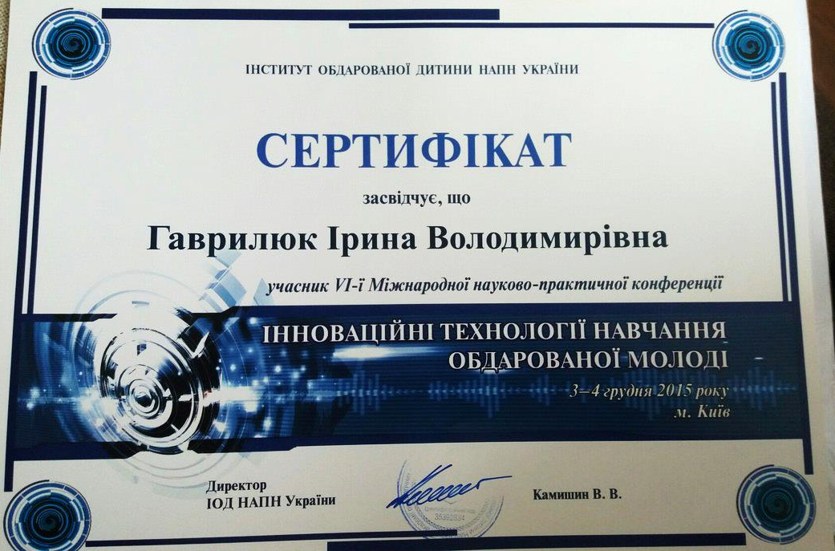
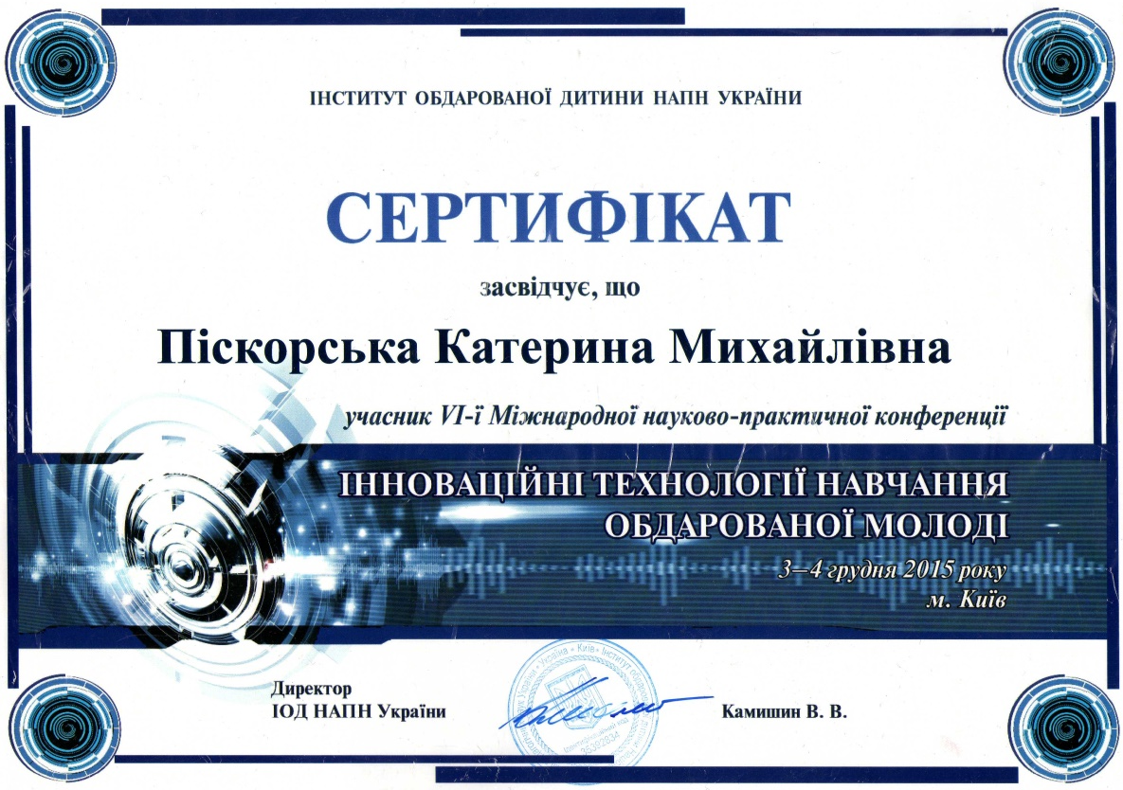
Участь у VI-й Міжнародній науково-практичній конференції «Інноваційні технології навчання обдарованої молоді»

Slide 23
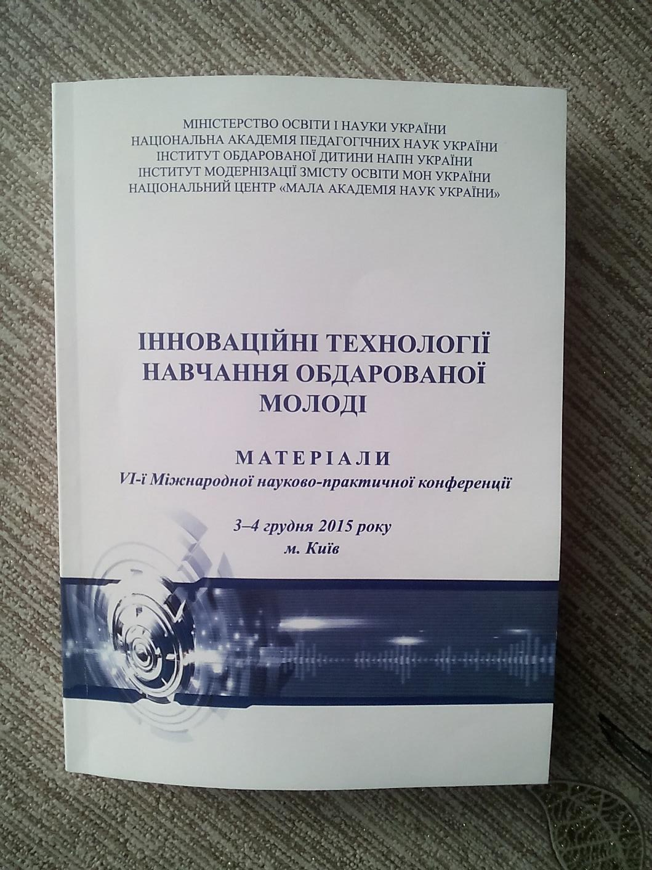
Стаття «Впровадження діяльнісного підходу до навчання англійської мови»

Slide 24
Піскорська К.М. «Ейдетика, як засіб підвищення ефективності уроку англійської мови»
Педвиставка “Сучасна освіта Житомирщини» 2015-2016 р.
“Навчання англійської мови у початковій школі крізь призму Нового Державного Стандарту” І місце район
Участь у VI-й Міжнародній науково-практичній конференції «Інноваційні технології навчання обдарованої молоді» Стаття «Впровадження діяльнісного підходу до навчання англійської мови»
2016-2017 :
педвиставка ІІ місце в області «Ейдетична технологія на уроках англійської мови»
районна олімпіада І місце 9 клас Маслова Даша
міжнародний конкурс «Олімпіс» 1 місце 3 клас Столяров Руслан
Олімпіада район І місце 10 клас Маслова Даша
Курси «Едера. Для вчителів початкової школи»
Друковані матеріали на сайті «Urok.ua»

Slide 25
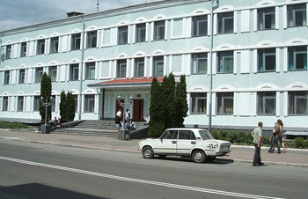
ОСВІТА: 2011 р. закінчила Житомирський державний університет ім. І.Франка науково-навчальний інститут іноземної філології спеціальність – вчитель мови англійської та німецької і зарубіжної літератури Стаж 9 років

Slide 26

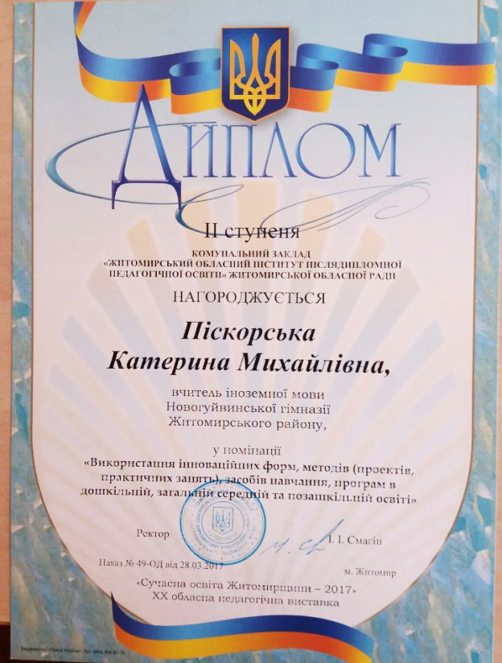
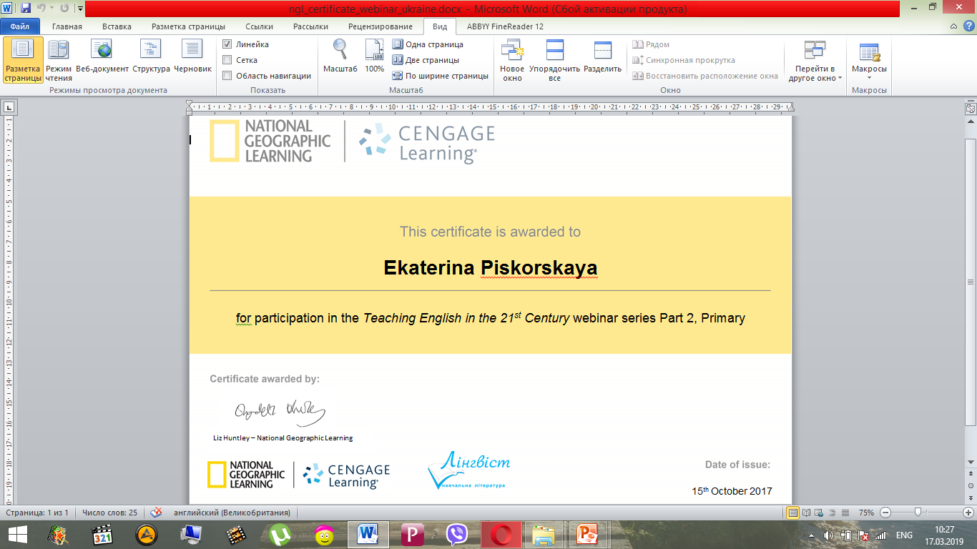
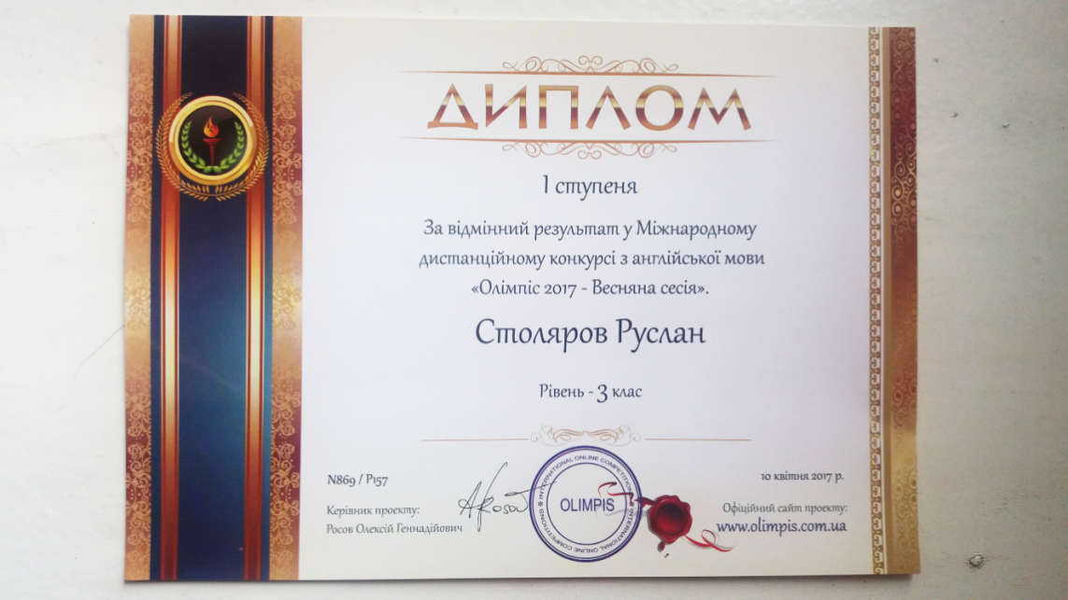
Педвиставка
Сучасна Житомирщина - 2017

Slide 27
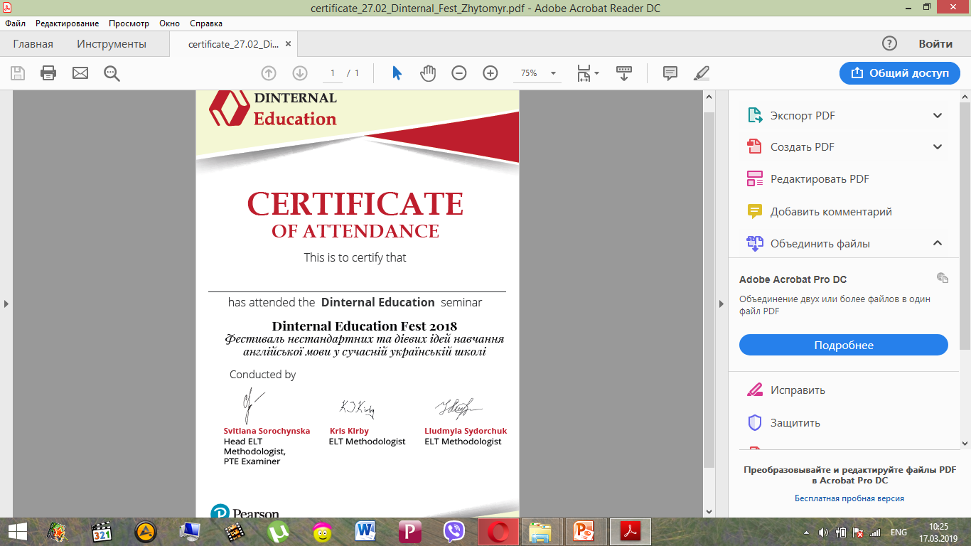
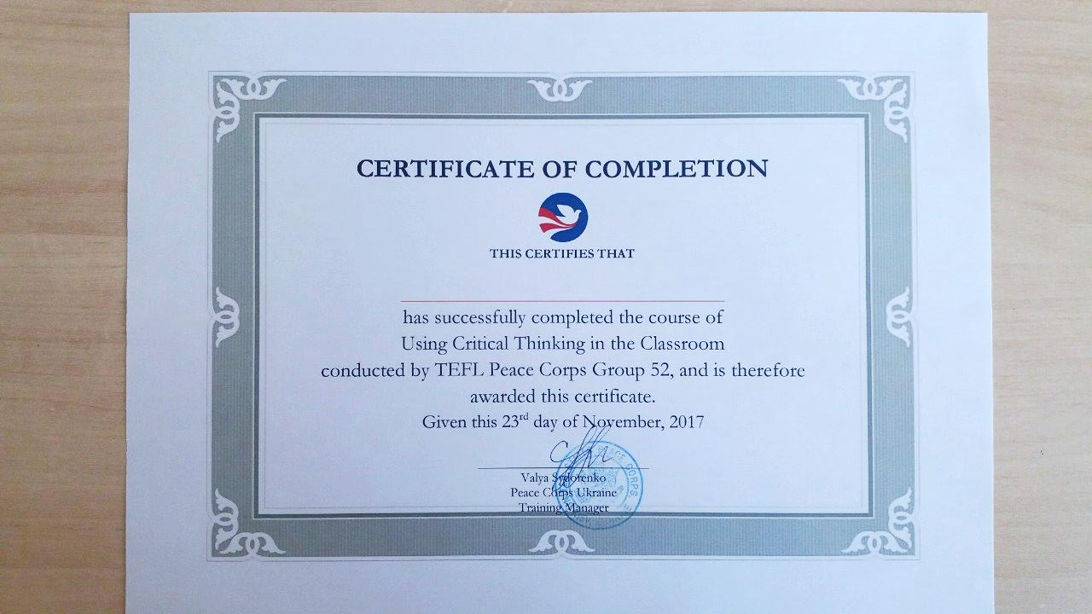
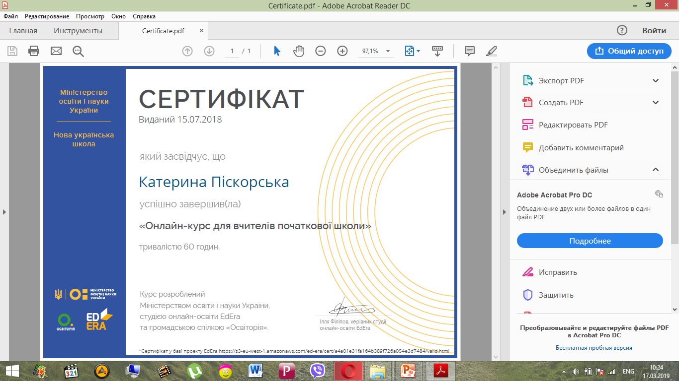
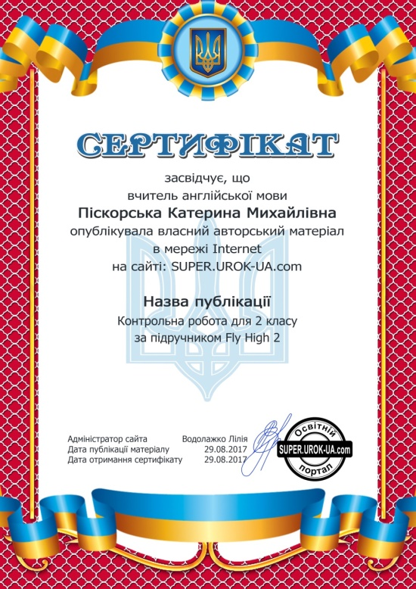
Katerina Piskorskaja

Slide 28
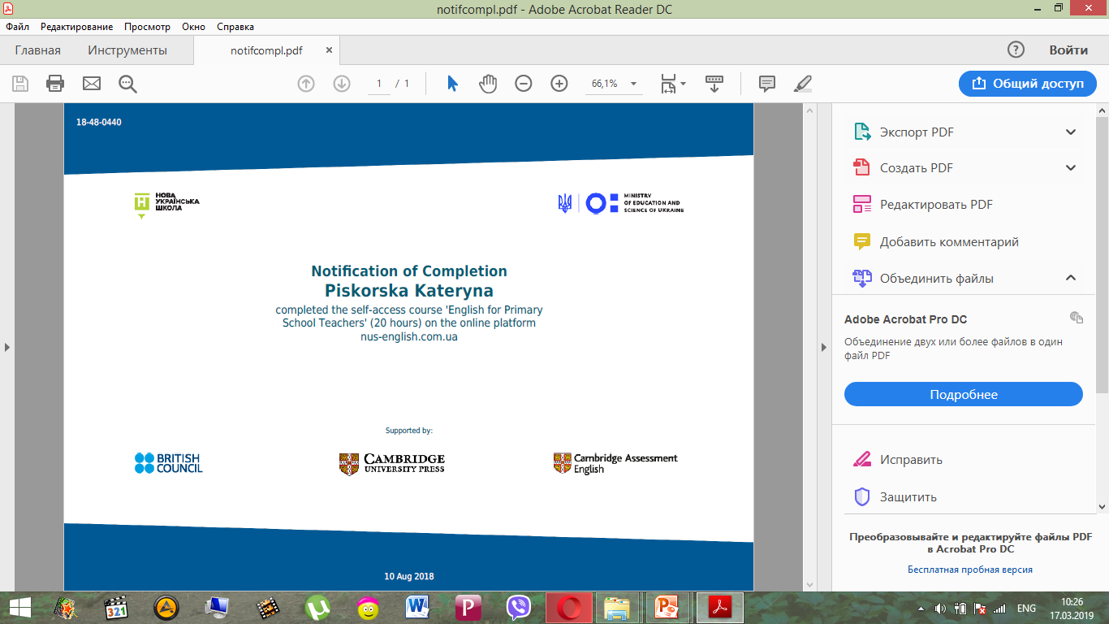
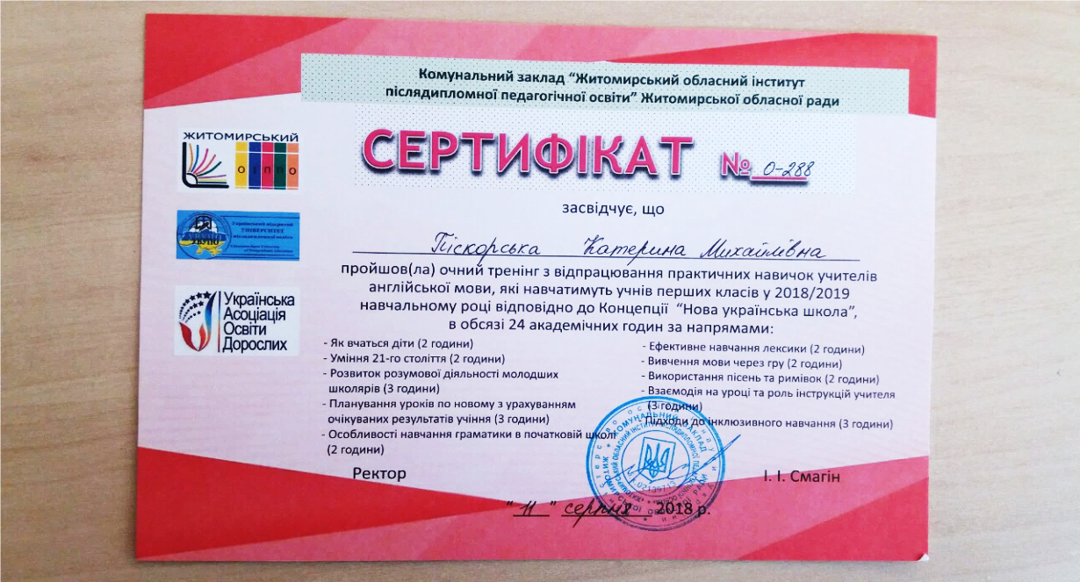
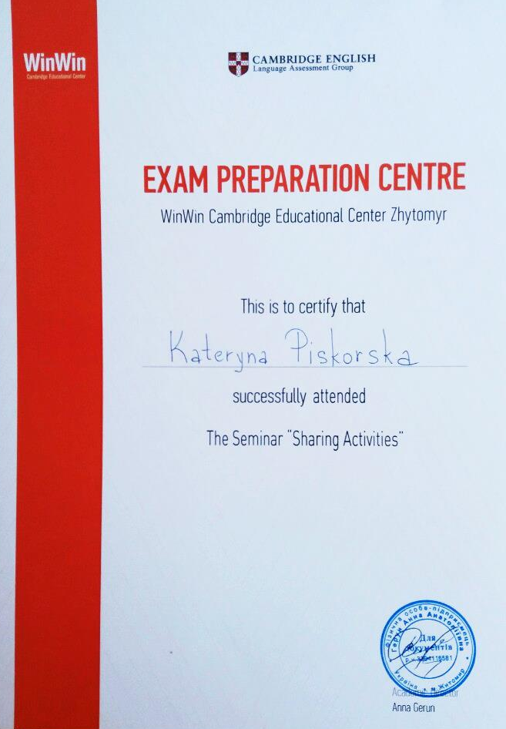
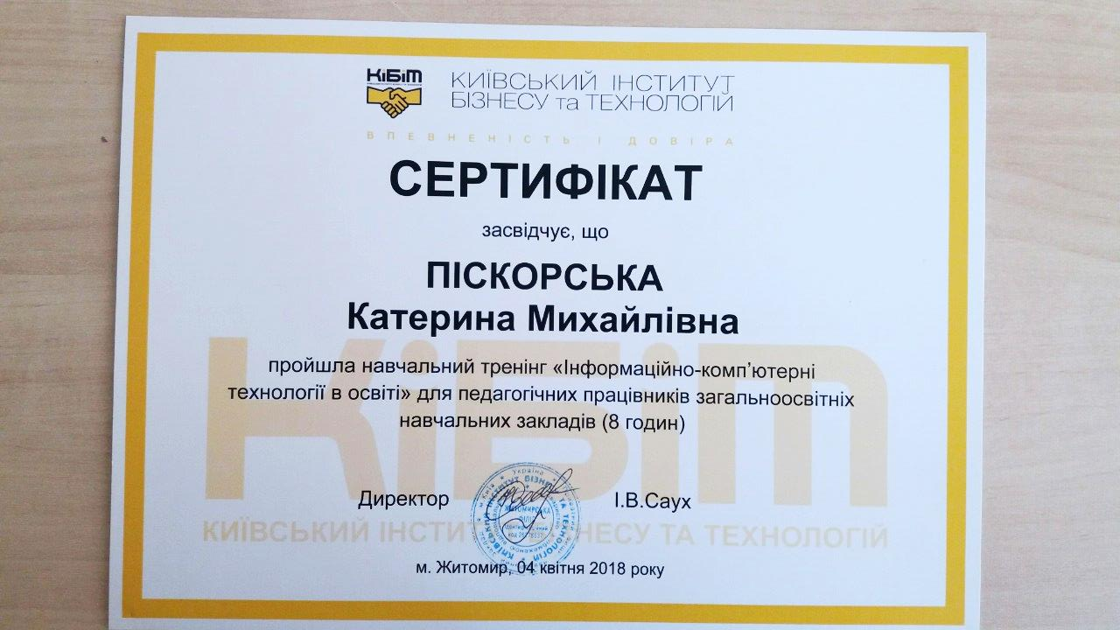

Slide 29

СПІВПРАЦЯ З ВОЛОНТЕРАМИ
Співпраця почалася 5 жовтня 2017 року. До Новогуйвинської гімназії прибула група волонтерів у складі Christopher Held, Hanna Amado, Andrew “Mr. Nucci” Antonuci, Casey Ritter і Danielle Albers для проходження практики, викладання англійської мови та вивчення української. 27 серпня 2018 року прибула друга група волонтерів, а саме: Ethan Scharf, Charlie Toth, Asa Rubin Crump та інші. Ними було проведено 12 уроків з вчителем англійської мови у гімназії, 12 уроків індивідуально, 6 засідань клубів англійської мови.

Slide 30
Підсумком плідної та змістовної співпраці була робота з вчителями англійської мови Житомирського району: семінари та творча майстерня “Team teaching” , “Critical Thinking skills Development”, “Implementation of the communicative approach into the learning process”. Всі учасники семінару отримали незабутні враження та практичний досвід під час виконання інтерактивних завдань.

Slide 31
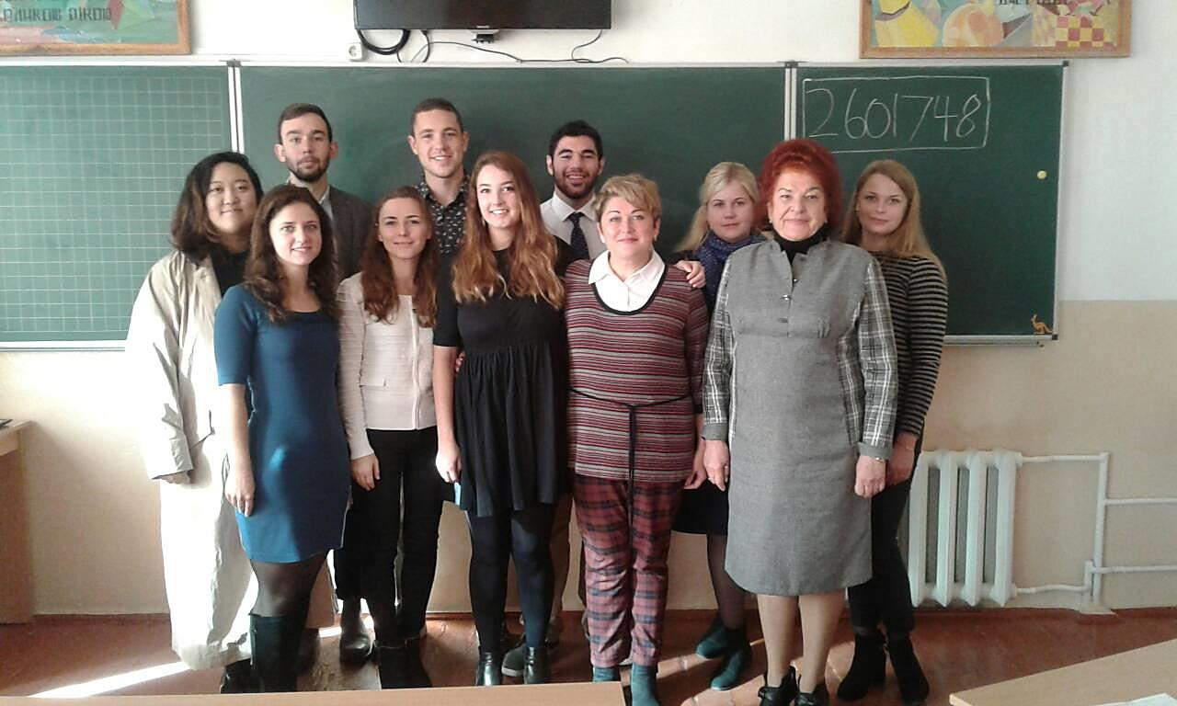
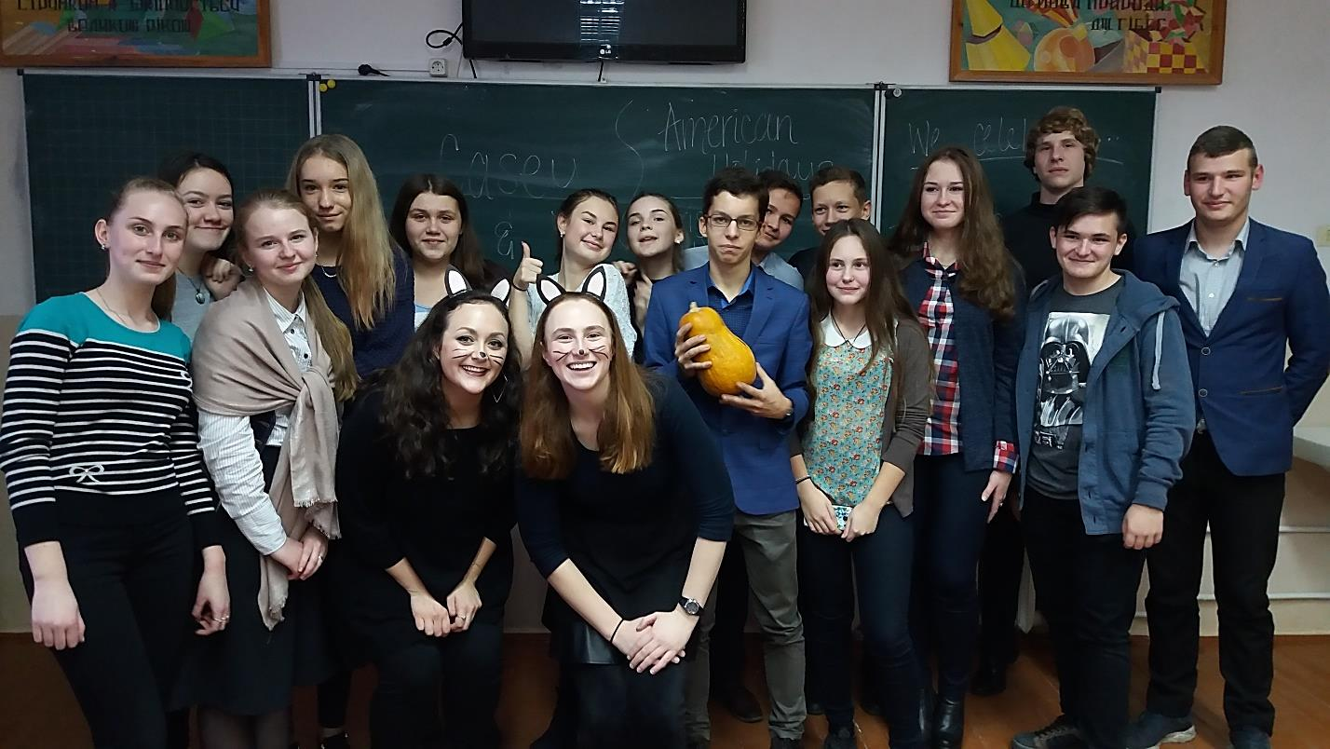
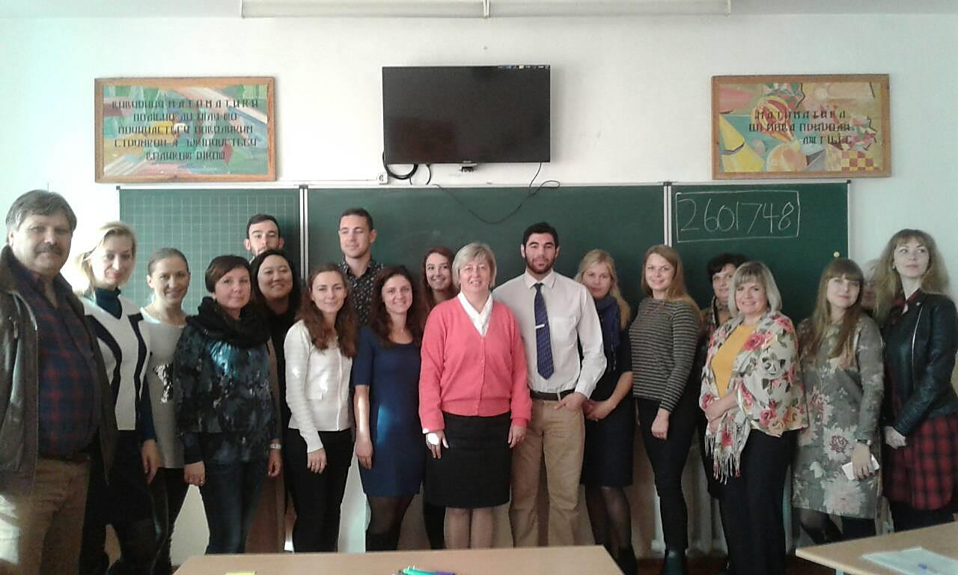

Slide 32
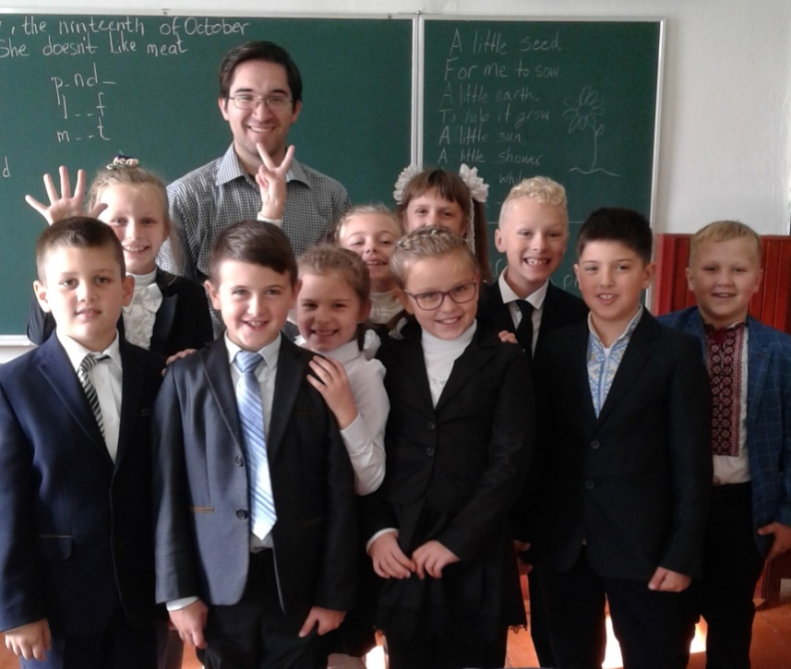
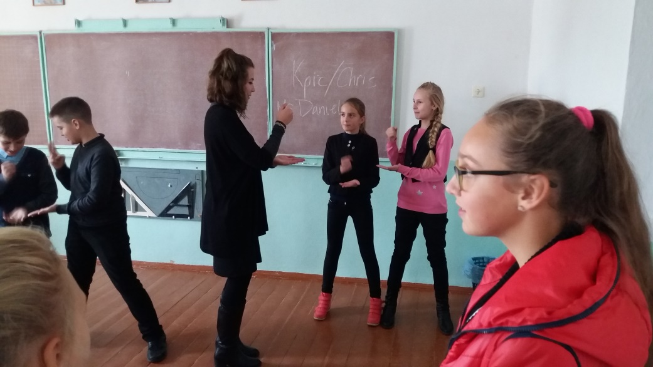
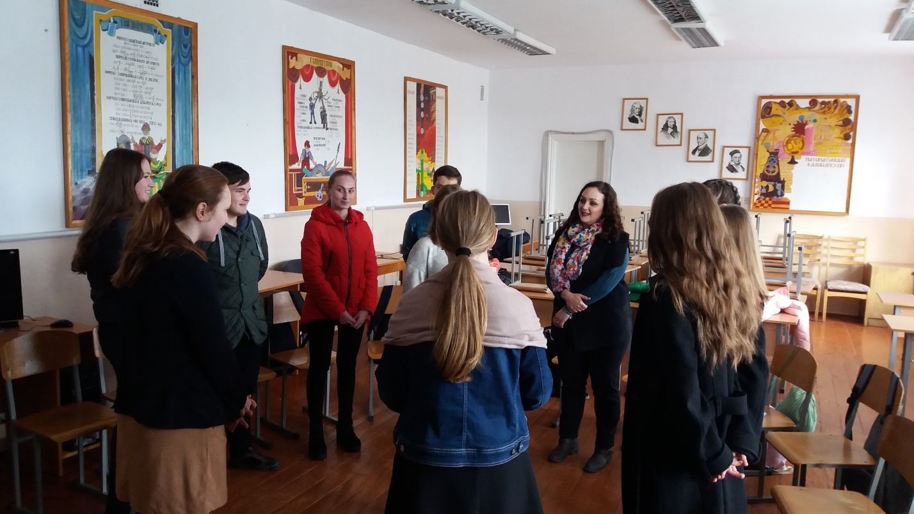
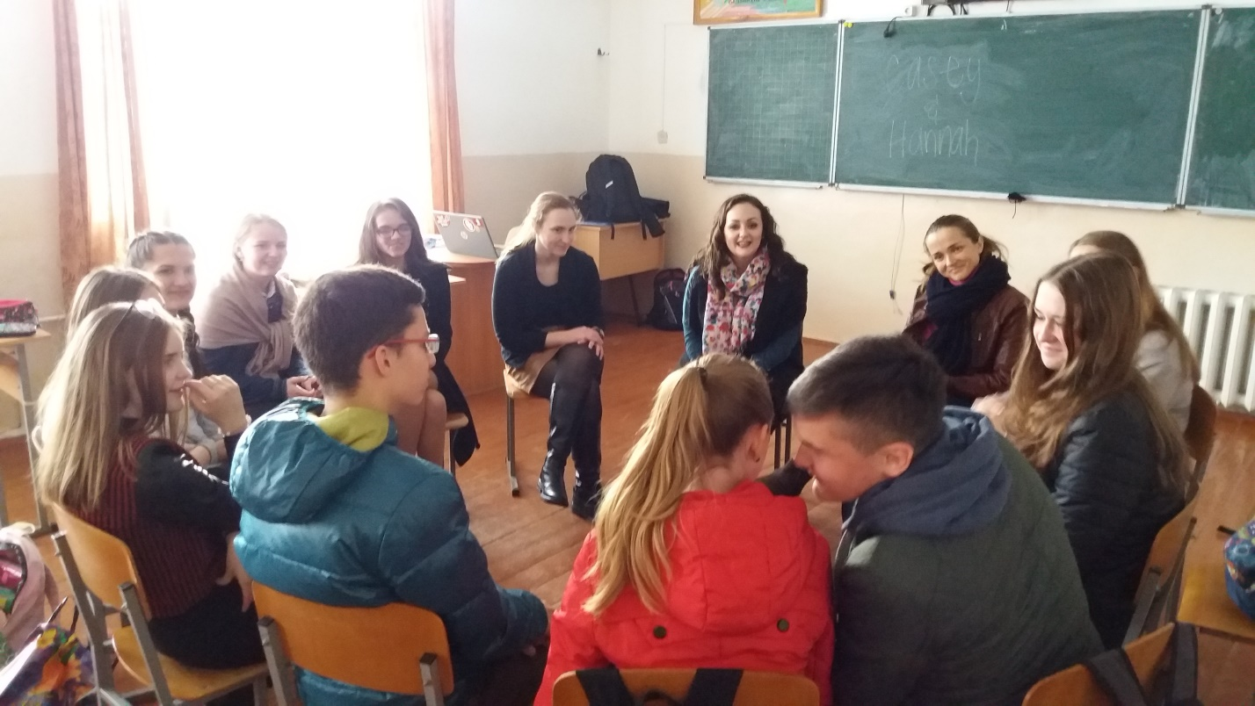

Slide 33

Мовний табір
"Круїз англійським
експресом.
Епізод другий."

Slide 34

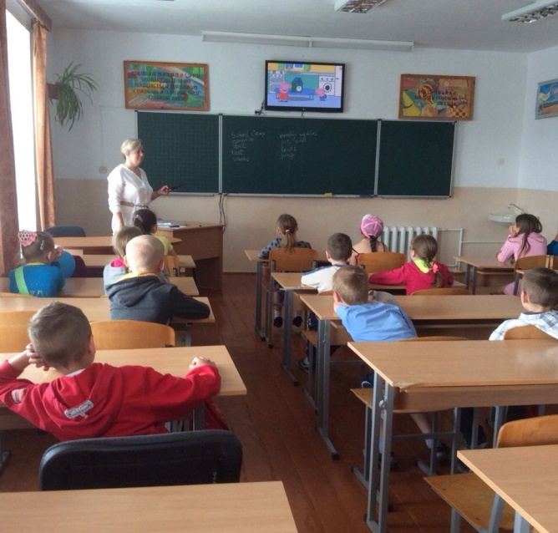
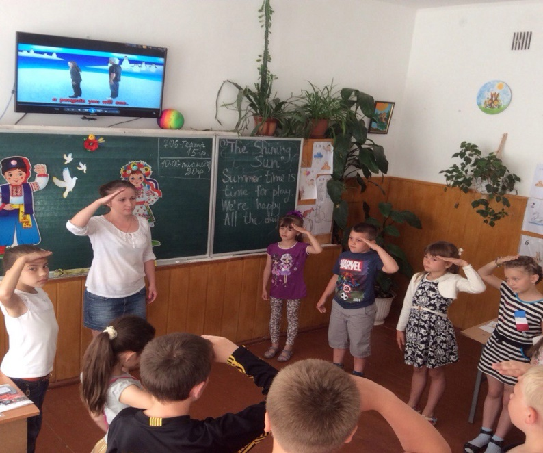
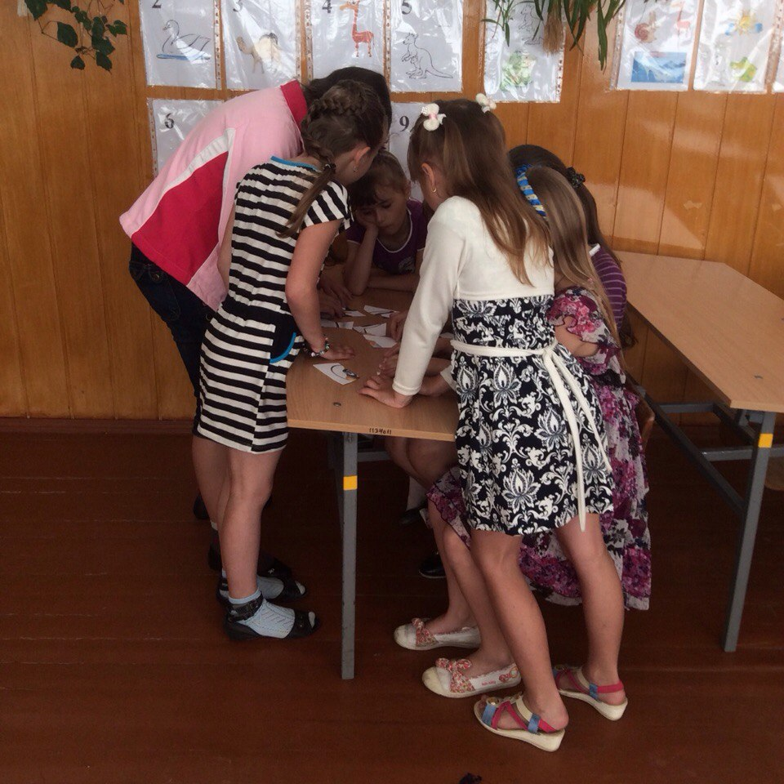
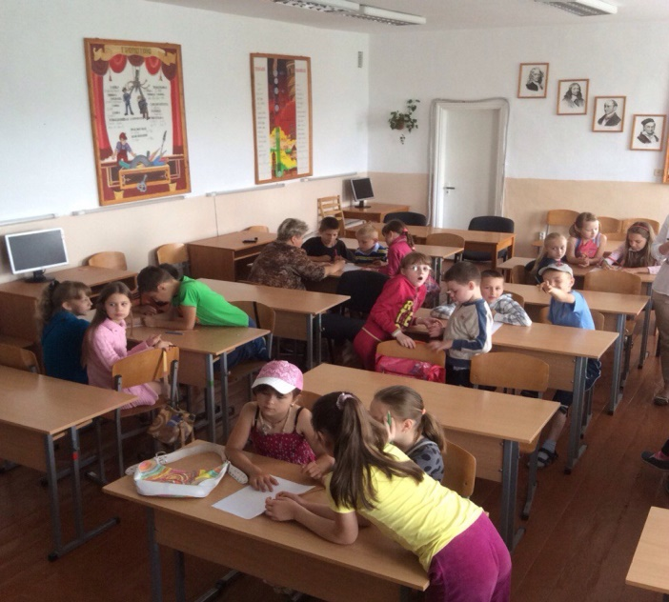
І СЕРІЯ «Our Magic planet»

